Slide 1

iSlide® 网站制作汇报
汇报人：黄开梓

Slide 2
CONTENTS
设计流程
开发工具
页面欣赏

Slide 3

设计流程
/01

Slide 4
设计流程
参考相应模版
确定主题及颜色
设计接近智能硬件的效果
应用HTML网页设计

Slide 5
开发工具
/02

Slide 6
开发工具
01
02
03
网页制作工具
设计制作工具
应用到的设计技术
VScode
Photoshop cc2017
HTML、CSS、jQuery、bootstrap

Slide 7
页面欣赏
/03

Slide 8
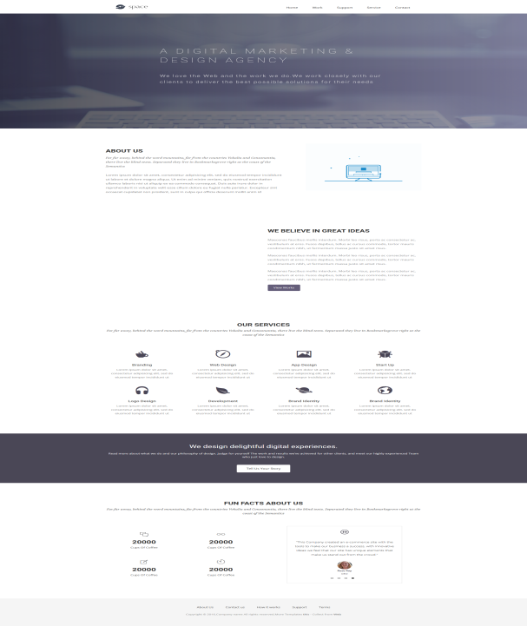

Slide 9
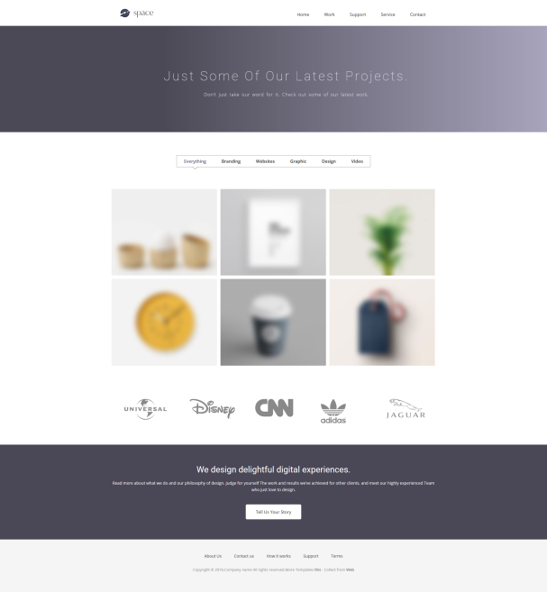

Slide 10
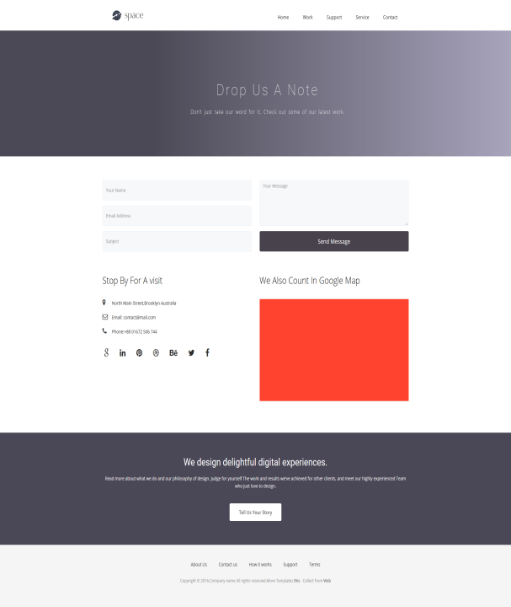

Slide 11

谢谢欣赏
Speaker name and title
www.islide.cc

